Slide 1
Inteligencia Artificial
Julio Ticona Quispe - Jesus Vera Callme
Universidad Catolica San Pablo

Slide 2
Análisis del Paper
"Combinando estigmergia y movimiento colectivo para coordinar el comportamiento de los enjambres de drones que realizan búsqueda de objetivos"
Presentando en :
6th Conferencia Internacional en información, inteligencia, sistemas y aplicaciones (IISA), 2015, Corfú, Grecia

Slide 3
Análisis del Paper
Department of Information Engineering
University of Pisa
Pisa, Italy
Autores :
mario.cimino@unipi.it
alessandro.lazzeri@for.unipi.it
gigliola.vaglini@unipi.it
Mario G. C. A. Cimino
Alessandro Lazzeri
Gigliola Vaglini

Slide 4
Drones

Slide 5
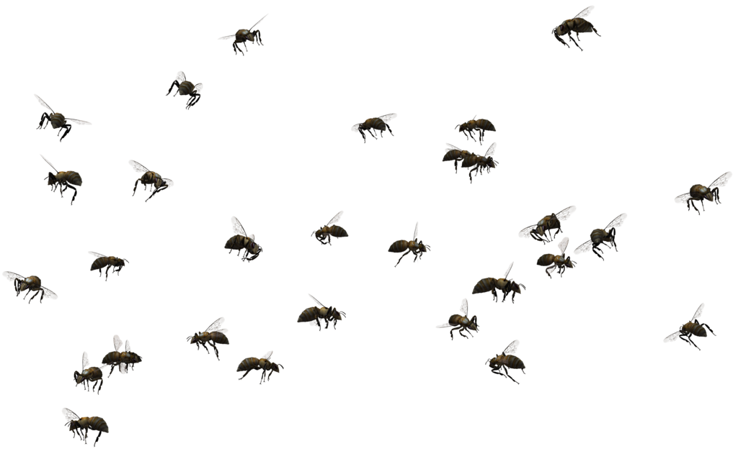
Enjambre (swarm)

Slide 6

Estigmergia (stigmergy)
Estigmergia (también llamada a veces estigmergia) significa colaboración a través del medio físico [1].
[1] https://es.wikipedia.org/wiki/Estigmergia

Slide 7
Comportamiento Colectivo (Flocking)
Desde la perspectiva de modelamiento matemático, "flocking" es el movimiento colectivo de un número de entidades autopropulsadas [2].
Flocking es un comportamiento colectivo de los animales exhibidos por muchos seres vivos, como aves, peces, bacterias e insectos [2].
Se considera un comportamiento emergente que surge de reglas simples que son seguidos por los individuos y no implica ningún tipo de coordinación central [2].
[2] https://en.wikipedia.org/wiki/Flocking_(behavior)

Slide 8
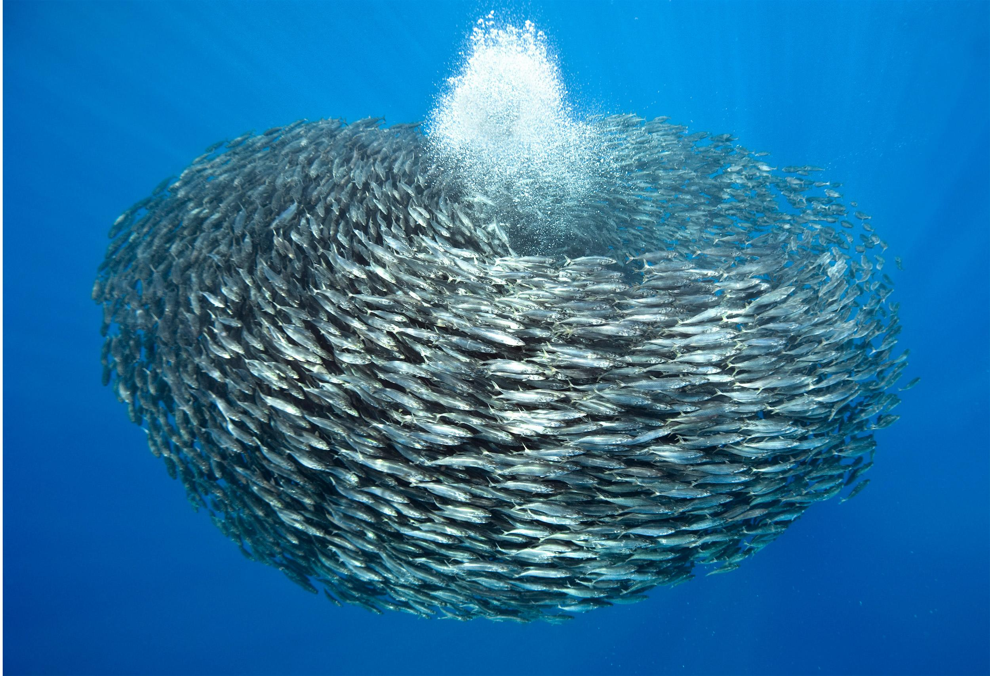
Flocking

Slide 9
Abstract

Slide 10
Abstract
Debido a la creciente resistencia, la seguridad y la no-invasividad, drones pueden ser cada vez más útiles en el mundo real.
Su limitado poder de cálculo puede ser asimilado en los algoritmos de simulación de enjambres, realizando estas tareas en una manera escalable.
Este paper se enfoca en los aspectos necesarios de coordinación entre los drones, para realizar la búsqueda de objetivos.

Slide 11
Abstract
Mostramos como la búsqueda de objetivos puede completarse mediante la combinación de estigmergia y comportamientos de movimiento colectivo.
La estigmergia se produce cuando un dron detecta un objetivo potencial, mediante la liberación de feromonas digitales en su ubicación.
Como una consecuencia la intensidad de las feromonas crea un campo potencial espacio-temporal atractivo para la coordinación de un enjambre de drones para visitar un objetivo potencial.

Slide 12
Abstract
Flocking ocurre cuando drones están organizados espacialmente en grupos, cuyos miembros tratan de permanecer en un rango entre ellos.
En este paper presentamos un novedoso y descentralizado modelo para la búsqueda de objetivos, y experimentamos de manera empírica usando una plataforma de simulación.
Las diferentes combinaciones de estrategias son revisadas, describiendo su desempeño en una serie de escenarios sinteticos y del mundo real.

Slide 13
Abstract
Flocking ocurre cuando drones están organizados espacialmente en grupos, cuyos miembros tratan de permanecer en un rango entre ellos.
En este paper presentamos un novedoso y descentralizado modelo para la búsqueda de objetivos, y experimentamos de manera empírica usando una plataforma de simulación.
Las diferentes combinaciones de estrategias son revisadas, describiendo su desempeño en una serie de escenarios sinteticos y del mundo real.

Slide 14
Introducción

Slide 15
Introducción
Uso actual de Drones para :
Inteligencia Militar
Reconocimiento, vigilancia y patrullaje
Monitoreo de Trafico
Localización de incendios forestales
Estudios científicos en condiciones peligrosas
Búsqueda y rescate
Ventajas :
Barato con respecto a otros medios
Uso en enjambre
Configurable (sensores especializados)

Slide 16
Introducción
Uso de tecnologías colectivas-cooperativas (enjambre) para problemas escalables
Ventajas de implementar modelo enjambre en drones:
Robustez (reponerse al perder a un individuo)
Escalabilidad (realizar grandes tareas)
Flexibilidad (en entornos y tareas variadas)
Cada individuo del enjambre debe actuar
Actuar con cierto nivel de autonomía
Realizar solo deteccion local y comunicación
Operar sin control centralizado o conocimiento global
Cooperar para lograr tareas globales

Slide 17
Introducción
Desde punto de vista estructural cada drone está dotado de:
Capacidad de comunicación inalámbrica.
Capacidad de auto-ubicación (GPS)
Capacidad para detectar objetivos, capturar muestras.
Procesador de capacidad de computacion limitada
Capacidad de evitar obstáculos
Un mecanismo fundamental para la coordinación enjambre es usar un "marcador" basado en estigmergia (colaboración)
Individuos dejan información en su entorno en forma de feromona (sustancias volátiles)

Slide 18
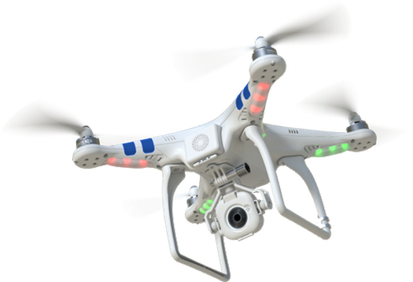
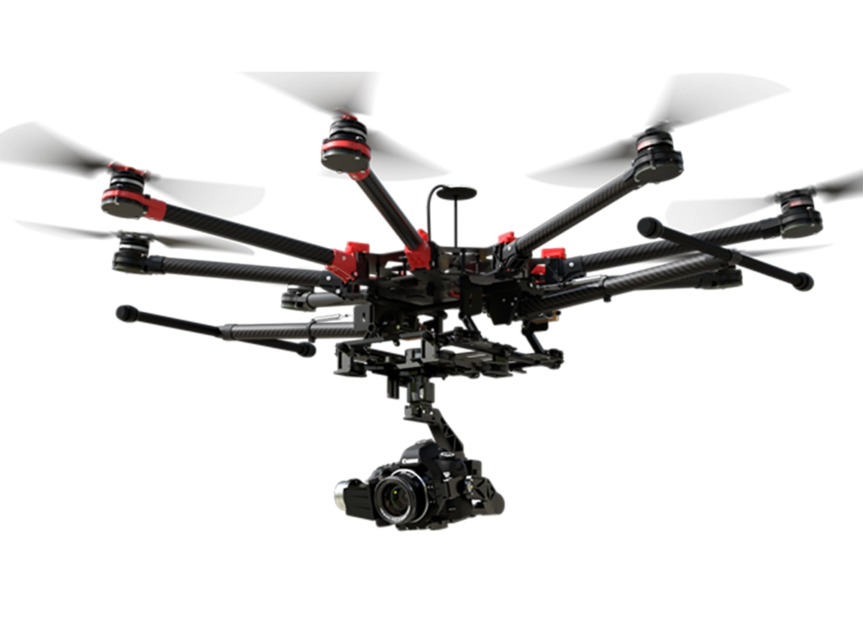



Introducción
Si el dron encuentra un objetivo potencial, deja una porción de feromona (señal) en la ubicación, ésta actúa como atractivo potencial de drones.
Feromona Digital
Acontecimiento

Slide 19
Introducción
La dimensión estructural de una feromona tiene que tener el tamaño medio de un enjambre.
Un tamaño más grande podría atraer a un número desproporcionado de drones.
Un tamano menor no podria atraer a ninguno.
Suponemos que se hace mapa de feromonas se construye y mantiene en cada región del espacio de búsqueda, y estarán disponibles en la estación de tierra para drones como una cerebro remoto.

Slide 20
Introducción
Flocking(Comportamiento Colectivo) es una estrategia que permite la auto-organización de drones en un enjambres.
Comportamiento Flocking es un efecto emergente de reglas individuales:
Separación (mantener una distancia mınima del enjambre)
Alineación (tendencia a moverse en la misma dirección que los drones cercanos)
Cohesión (tendencia a moverse hacia el enjambre y no separarse mucho)

Slide 21
Introducción
En nuestro enfoque estigmergia y flocking (comportamiento colectivo) son 2 patrones de comportamiento que deberían trabajar en conjunto con otros patrones de comportamiento básicos como: evitar un obstáculo y reconocer un límite.
El proceso de diseño de una estrategia es de "abajo hacia arriba"
Enfoque a nivel micro (agente)
Enfoque a nivel macro (enjambre o entidad global).

Slide 22
Introducción

Slide 23
Trabajos Relacionados
Los trabajos publicados en el campo se pueden distinguir en tres categorías:
Utilizar una sustancia física, una feromona, que se transmite de manera indirecta entre robots por medio del medio físico.
El uso de una feromona digital, transmitida por la comunicación directa entre robots.
El uso de una feromona digital, transmitida por una comunicación indirecta entre robots.

Slide 24
Diseño de entornos dinámicos y comportamiento del drone

Slide 25
Diseño de entornos dinámicos y comportamiento del drone
Los trabajos publicados en el campo se pueden distinguir en tres categorías:
Utilizar una sustancia física, una feromona, que se transmite de manera indirecta entre robots por medio del medio físico.
El uso de una feromona digital, transmitida por la comunicación directa entre robots.
El uso de una feromona digital, transmitida por una comunicación indirecta entre robots (Enfoque).

Slide 26
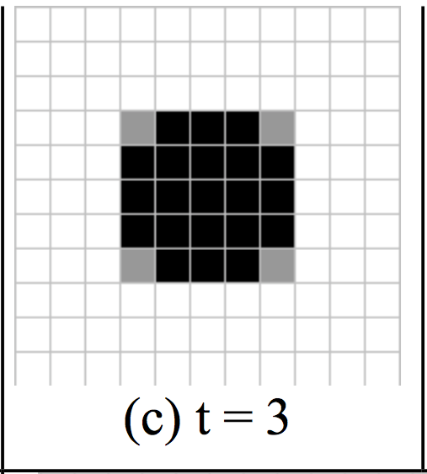
A. La estructura del entorno y la dinámica de feromonas
El entorno es una rejilla consistente de C² celdas, cada una identificada por un par (x, y) de coordenadas, con (x, y) pertenecen a [1, .., C].
Los niveles de intensidad de feromonas tienen diferentes gradaciones de grises: la más oscura es la más alta en intensidad.

Slide 27
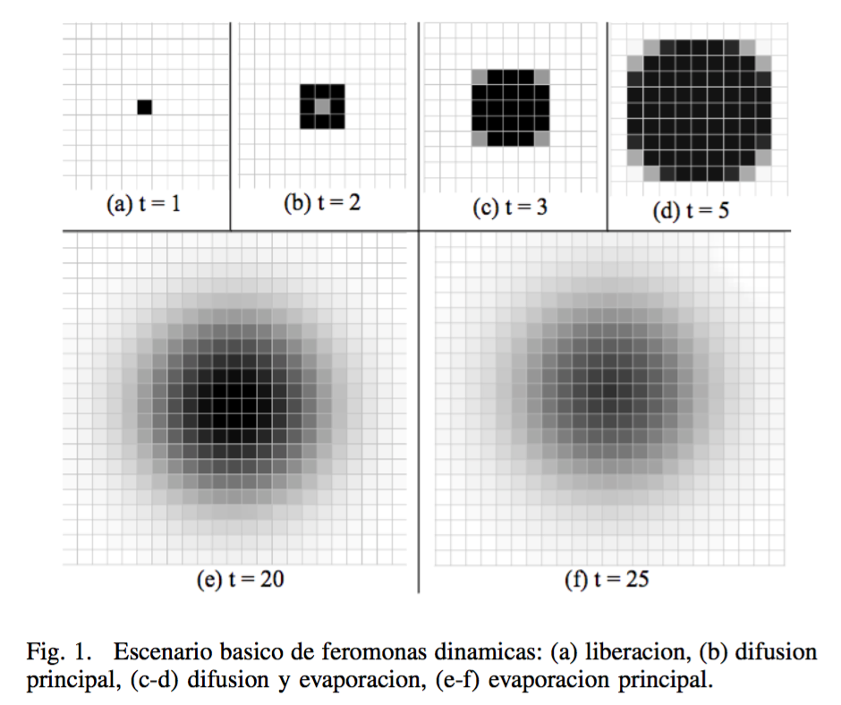
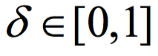
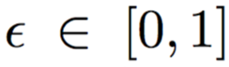
A. La estructura del entorno y la dinámica de feromonas
En (a) la feromona es liberada.
En (b) la feromona es difundida a celdas cercanas, con una constante
En (c-d) la feromona se difunde y luego se evapora, para con el tiempo disminuir su intensidad con una constante
En (e-f) la feromona se evapora

Slide 28
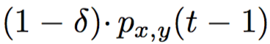
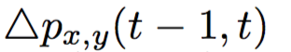
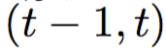
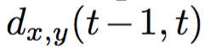
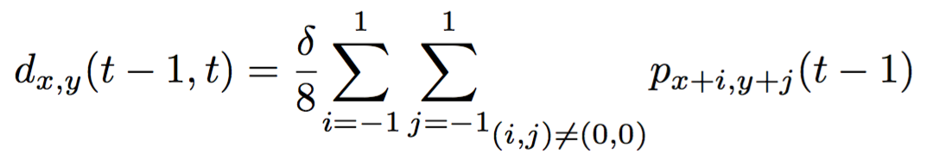
A. La estructura del entorno y la dinámica de feromonas
La intensidad "p" de la feromona I liberada en el instante "t" en la celda (x,y) es entonces expresada por la siguiente fórmula:
: cte de velocidad de difusión.
: cte de velocidad de evaporación
: cantidad restante después de difundir a celdas cercanas
: depósitos adicionales hechos en el intervalo
: feromona de entrada difundida desde todas las cercanas celdas
La formula en rojo al ser multiplicada por "epsilon" es la evaporacion.
8 celdas vecinas propaga la porcion δ de su feromona a la celda (x, y) en cada ciclo de actualizacion.

Slide 29
B. El comportamiento del Drone
Básicamente, en cada ciclo de actualización (en lo sucesivo denominada señal), el comportamiento del drone se estructura en una lógica de tres capas, donde cada capa implementa un comportamiento básico:
Vuelo aleatorio (exploración) - capa baja.
Feromona basada en coordinación (explotación) - capa media.
Evitar objetos/límites y liberación de feromonas - capa alta.

Slide 30
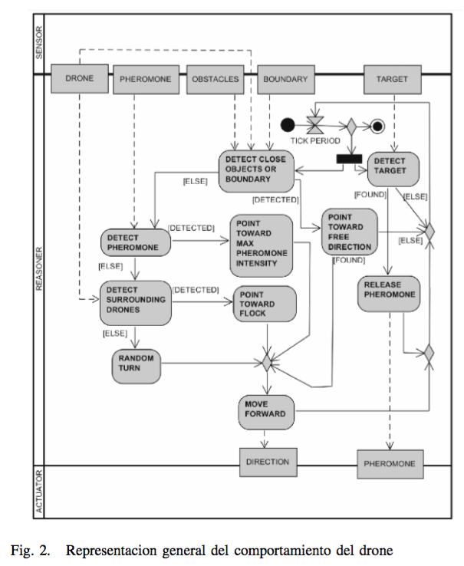
B. El comportamiento del Drone
Representa una actividad (procedimiento)
Representa un objeto, dato entrada/salida (un parámetro)
Flujos de datos
Flujos de control
3 carriles horizontales = componentes fisicos y logicos

Slide 31
B. El comportamiento del Drone
Más precisamente, cada unidad de período del drone realiza en paralelo:
Detección de objetivos, para luego liberar feromonas.
Detección de objetos y límites cercanos.
Si hay una dirección libre siguen adelante
Si no hay objetos cercanos detectados, los drones tratan de detectar feromonas y, si se detecta, apunta hacia la intensidad máxima de la misma (el drone es capaz de detectar las feromonas en la detección de feromonas a π distancia)
Si no se detecta la feromona, el drone intenta detectar drones que lo rodean con el fin de apuntar hacia el grupo. Por último, si no hay drones cerca, realiza un giro al azar y seguir adelante.

Slide 32
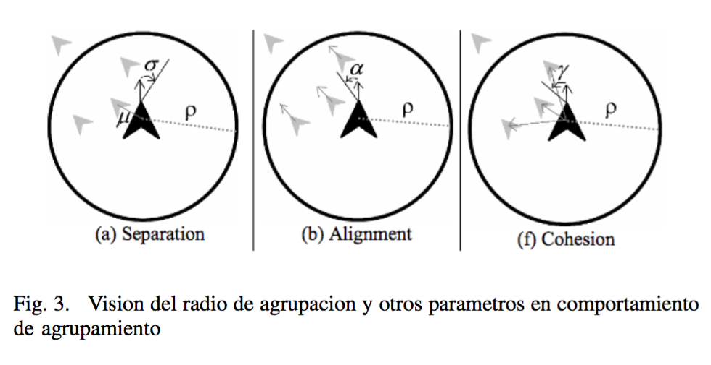
B. El comportamiento del Drone
En el comportamiento de agrupamiento, el drone toma en cuenta únicamente los drones dentro de un radio de visibilidad de agrupamiento (ρ)

Slide 33
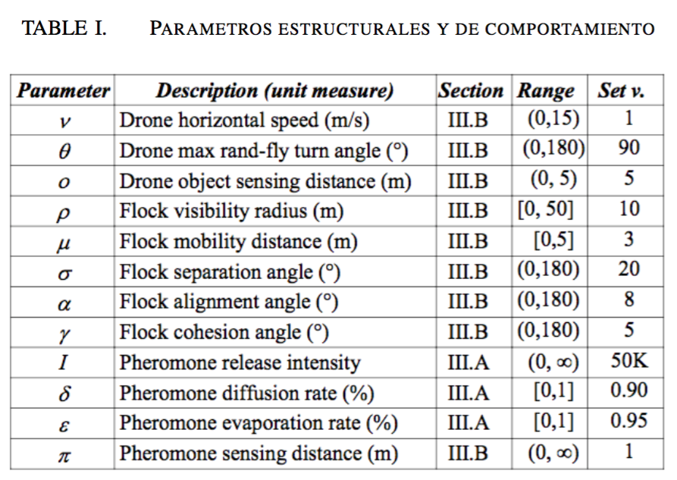
B. El comportamiento del Drone

Slide 34
Estudios Experimentales

Slide 35
Estudios Experimentales
El modelo propuesto se ha implementado en ”NetLogo”, una plataforma para la simulación de la inteligencia de enjambre.
Para evaluar la eficacia del enfoque propuesto, hemos evaluado el rendimiento del modelo de los tres comportamientos bá́sicos:
Vuelo aleatorio (”R de random”)
El comportamiento estigmergético (”S de stigmergic”)
El comportamiento estigmergetico y de agrupación (flocking) (”S + F”).

Slide 36
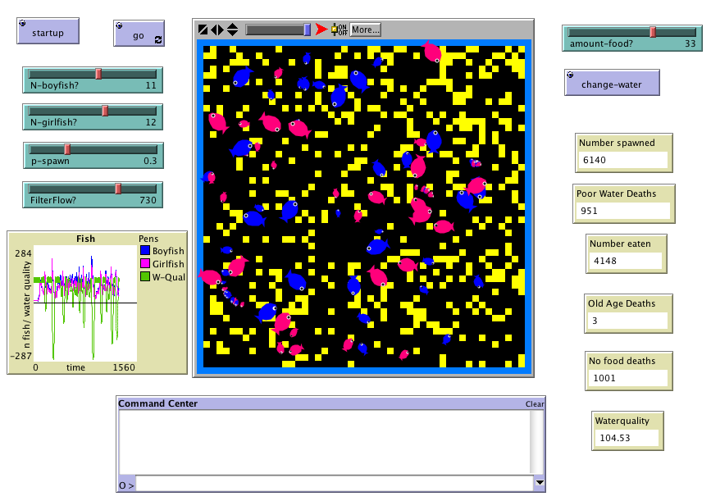
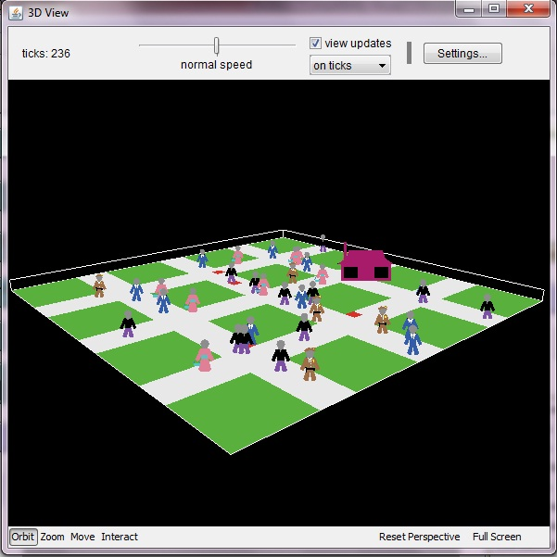
Estudios Experimentales
NetLogo 5.3.1

Slide 37
Estudios Experimentales
Para cada experimento, 10 ensayos se han llevado a cabo, mediante el uso como un indicador de rendimiento del tiempo necesario para detectar el 95% de los objetivos en el escenario.
Hemos probado el modelo en 5 escenarios diferentes.
Forest (Bosque)
Field (Campo)
Urban (Urbano)
Rural Mines (Minas Rurales)
Urban Mines (Minas Urbanas)

Slide 38
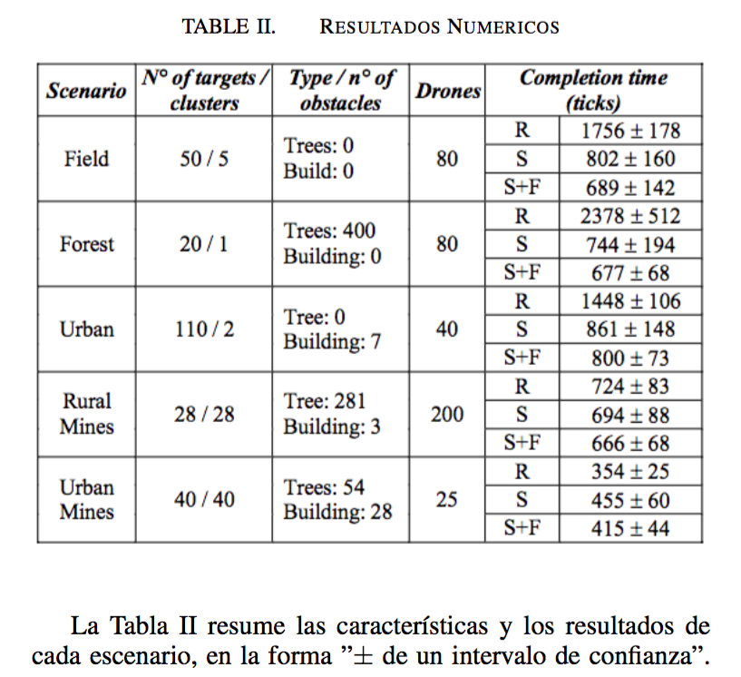
Estudios Experimentales
Este resultado podría atribuirse al hecho de que el mapa Minas urbana tiene un muy complejo diseño de obstáculos, que hace que la navegación agrupada difíıcil y difícil la estrategia de coordinació́n. Vale la pena señalar que todos los escenarios se han procesado mediante el uso de un propósito de parametrización general.

Slide 39
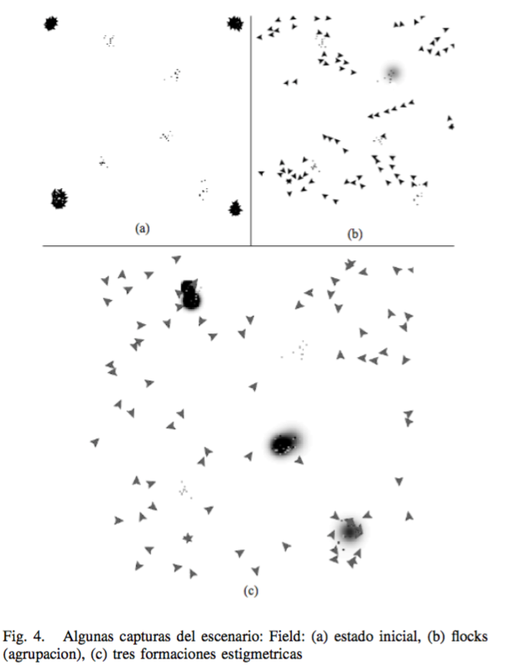
Estudios Experimentales
Estado inicial, con 80 drones repartidos en 4 enjambres
3 formaciones estigmetricas en tres diferentes objetivos. En la parte inferior derecha se puede observar que una formacion estigmergetica atrajo a un enjambre de drones

Slide 40
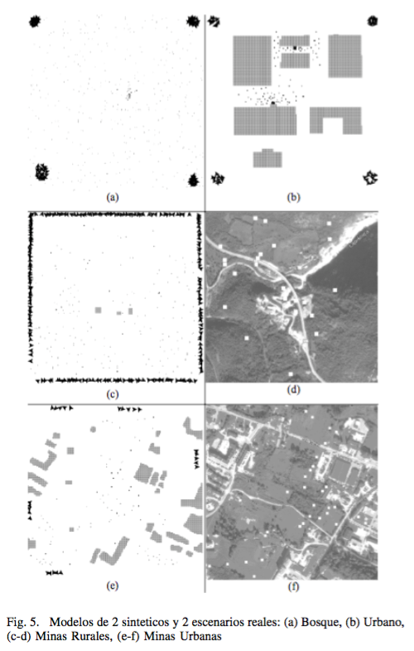
Estudios Experimentales
Este resultado podría atribuirse al hecho de que el mapa Minas urbana tiene un muy complejo diseño de obstáculos, que hace que la navegación agrupada difíıcil y difícil la estrategia de coordinació́n. Vale la pena señalar que todos los escenarios se han procesado mediante el uso de un propósito de parametrización general.
S+F
S+F
Minas en zonas cercanas a Sarajevo, en Bosnia-Herzegovina.

Slide 41
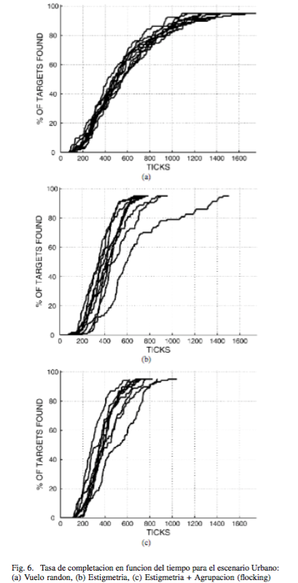

Slide 42
Conclusiones y Trabajos Futuros

Slide 43
Conclusiones y Trabajos Futuros
En este paper, presentamos una nueva estrategia de enjambre, basada en estigmergia y comportamiento de agrupacion (flocking behaviors).
El enfoque utiliza estigmergia para atraer drones en las áreas con objetivos potenciales y emplea agrupación (flocking) para organizar drones en enjambres.
Los resultados simulados en escenarios sintéticos y reales han demostrado los beneficios de estigmergia y agrupación (flocking).

Slide 44
Conclusiones y Trabajos Futuros
El mecanismo general se puede mejorar si los parámetros estructurales están sintonizados correctamente para el escenario dado.
La determinación de estos parámetros correctos no es una tarea sencilla ya que las diferentes áreas tienen diferentes características.
Por lo tanto, una afinación apropiada para adaptar los parámetros al área de búsqueda específica es deseable para hacer la búsqueda más eficaz.
Con este fin, utilizar una estrategia de optimización de parámetros se considera una actividad de investigación clave para los futuros trabajos.

Slide 45
Referencias

Slide 46
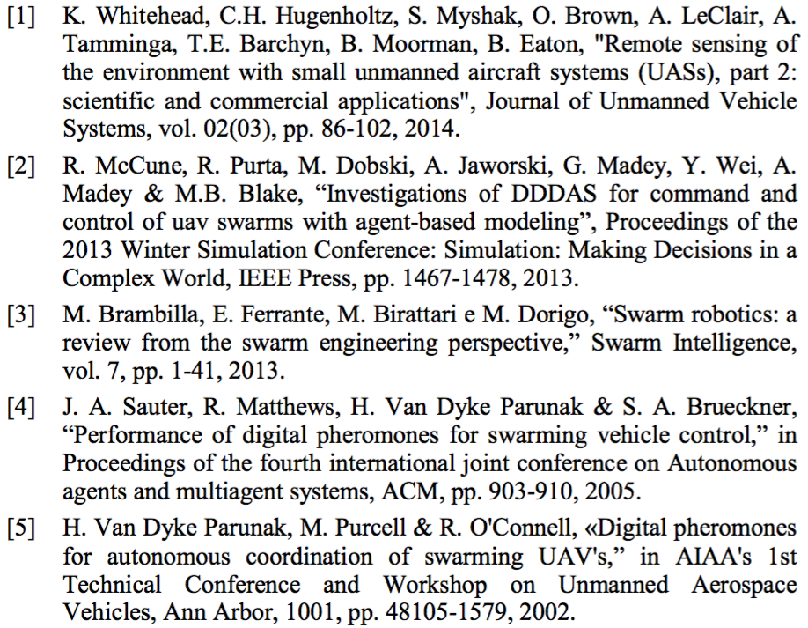
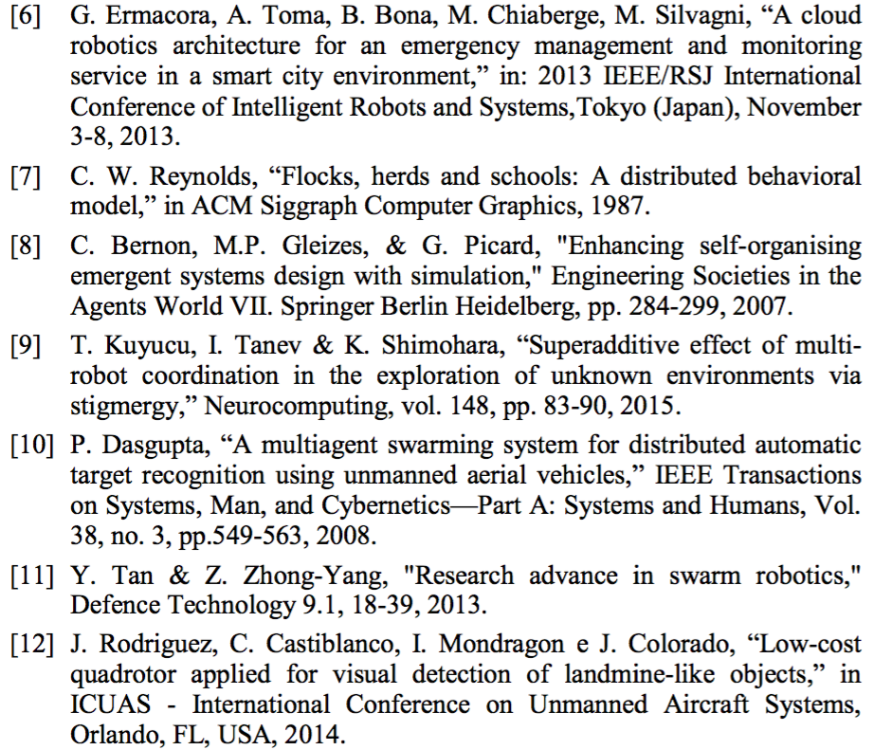
Referencias

Slide 47
Referencias

